Slide 1
23．2 中心对称
23．2.2 中心对称图形

Slide 2

1．把一个图形绕着某一个点旋转________，如果旋转后的图形能够与原来的图形_______，那么这个图形叫做中心对称图形，这个点就是它的__________．
2．如果将中心对称的两个图形看成一个图形，那么这个图形的整体就是______________________ ；反过来，如果将一个中心对称图形沿过对称中心的任一条直线分成两个图形，那么这两个图形成____________．
180°
重合
对称中心
中心对称图形
中心对称

Slide 3
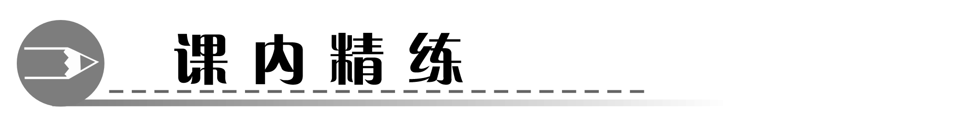
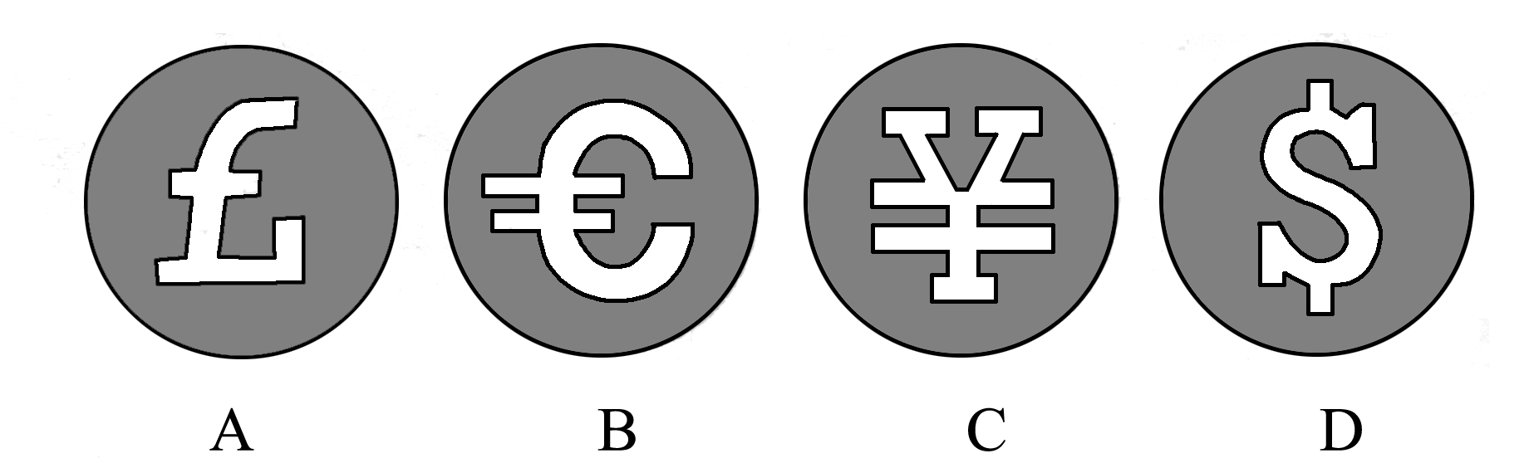
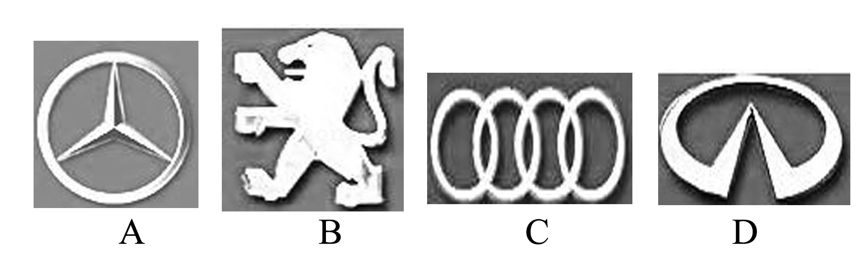
D
C

Slide 4
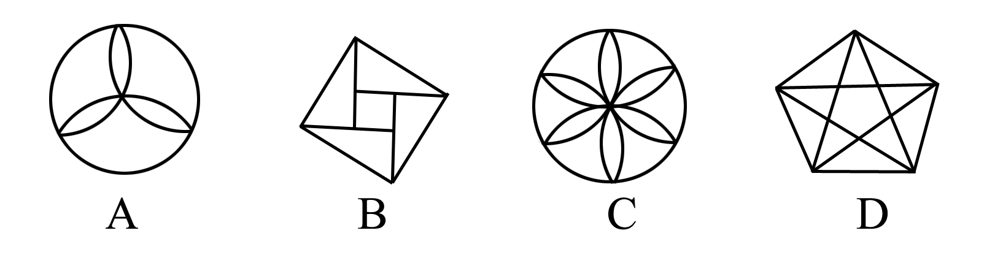
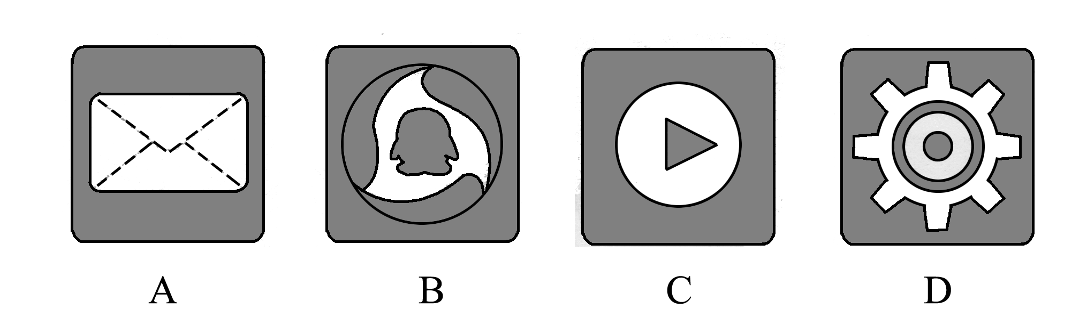
C
D

Slide 5
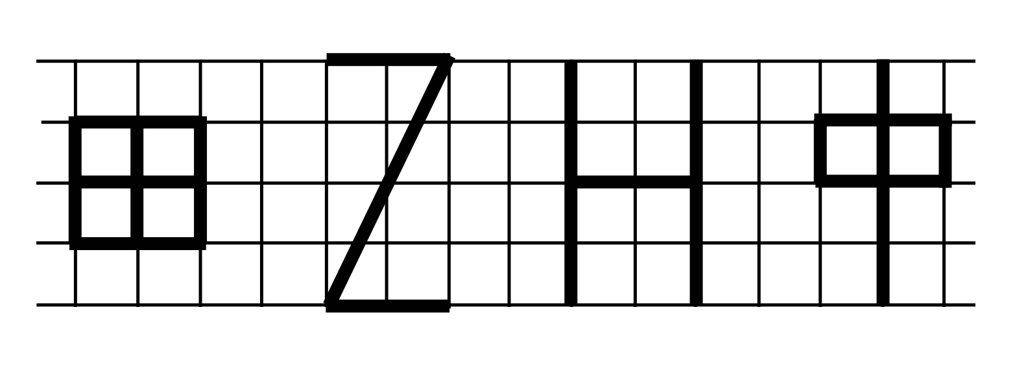
B
C

Slide 6
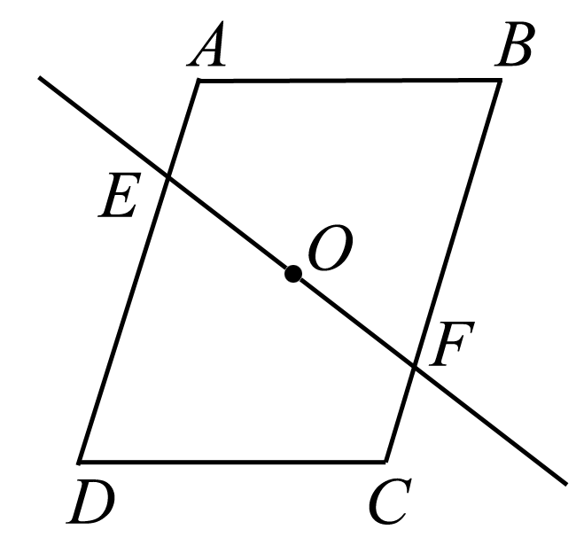
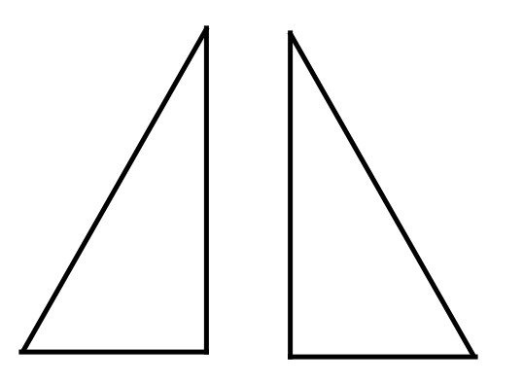
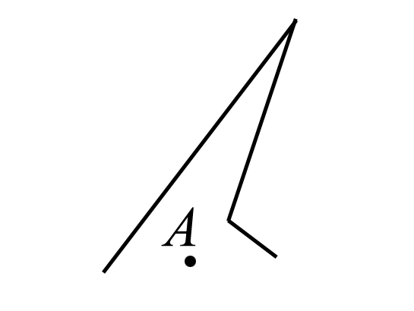
3
3cm
15cm²

Slide 7
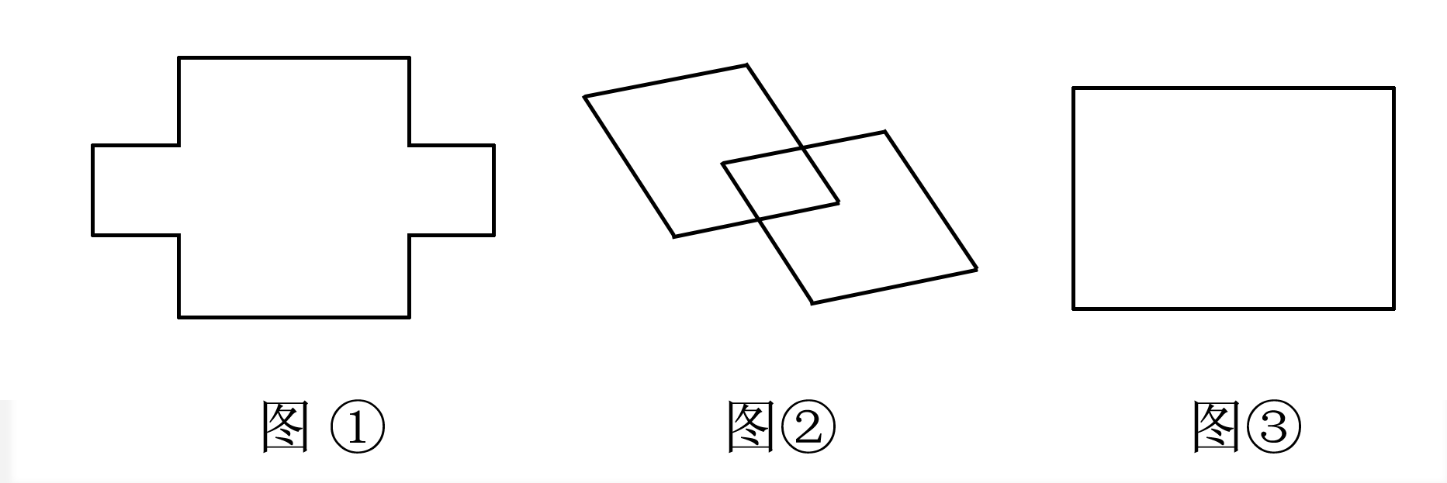
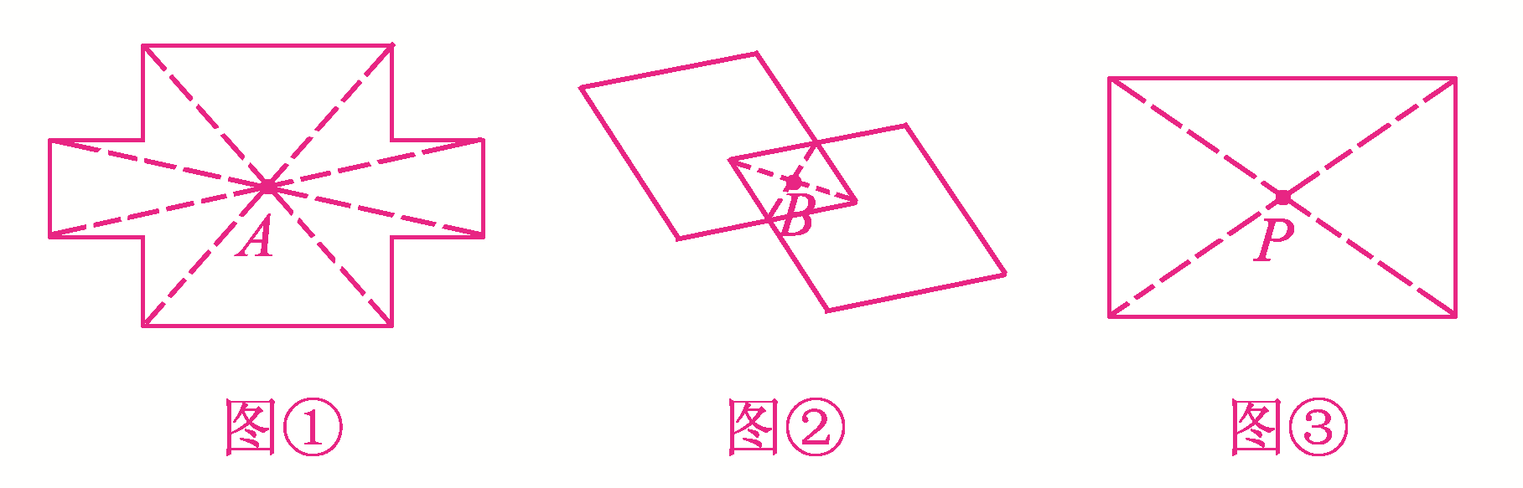
解：都是中心对称图形．图①为两对对应对角线的交点A；图②为中间小菱形对角线的交点B；图③为矩形对角线的交点P

Slide 8

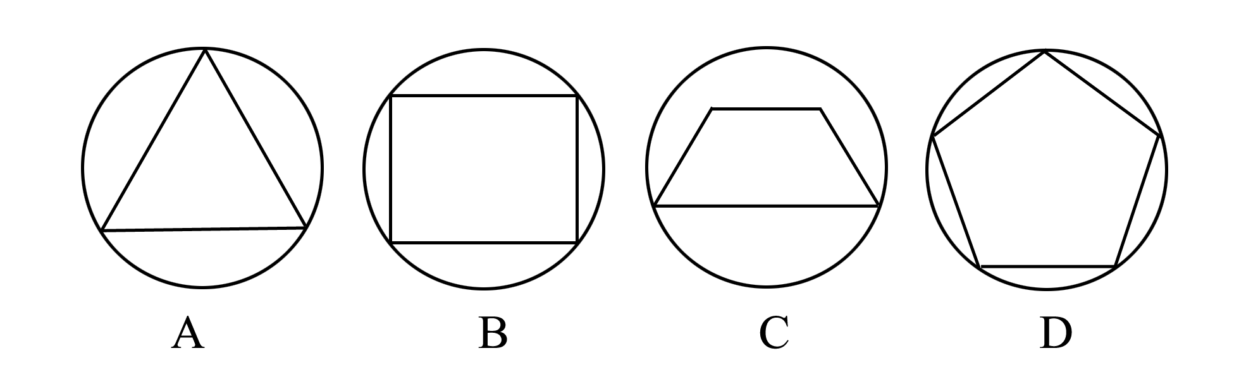
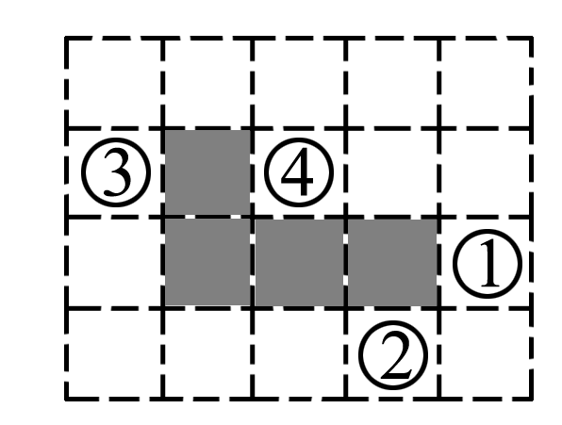
B
B

Slide 9
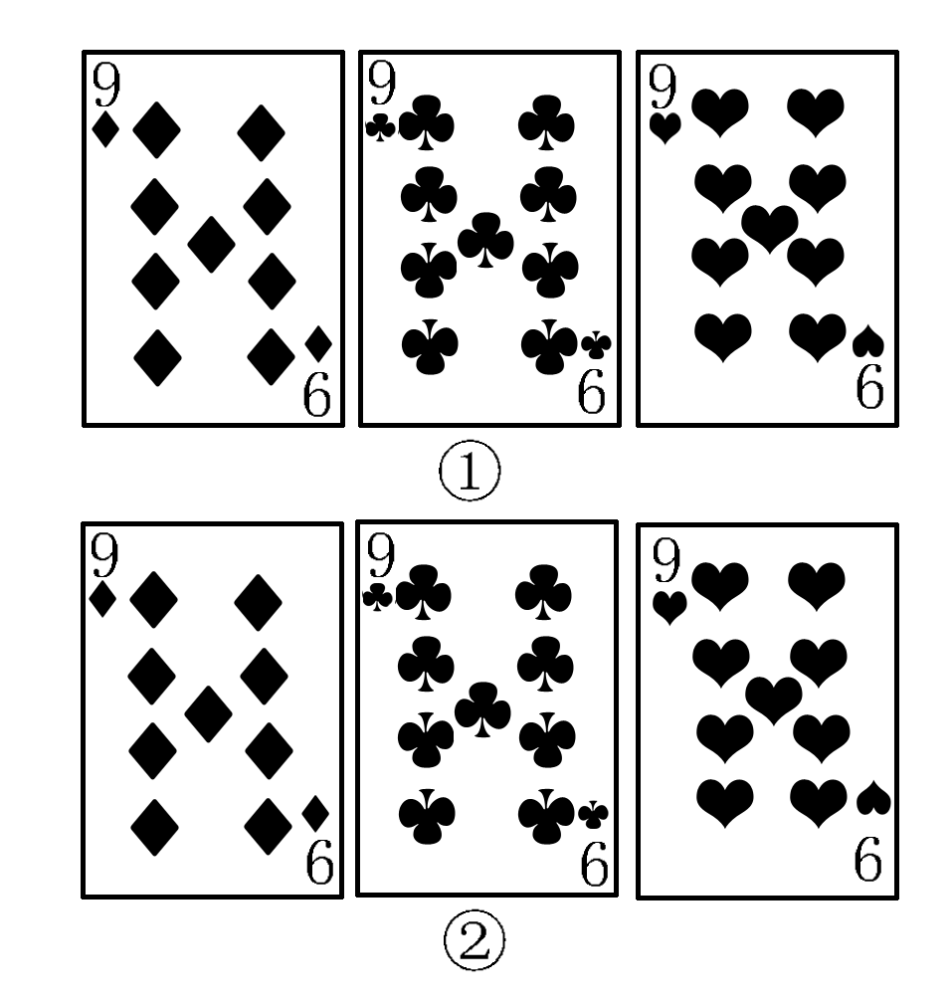
13．三张扑克牌如图①所示放在桌子上，小敏把其中一张旋转180°后得到如图②所示，则她所旋转的牌从左数起是 ( )
A．第一张 B．第二张
C．第三张 D．都不是
14．两个人轮流在一张圆形的桌子上摆放同样大小的硬币，规则规定每人每次摆一个，硬币不能相互重叠，也不能有一部分在桌子的外部．若规定最后没地方摆放硬币者为输，则要想获胜，先下者应下在 ．
A
圆心处

Slide 10
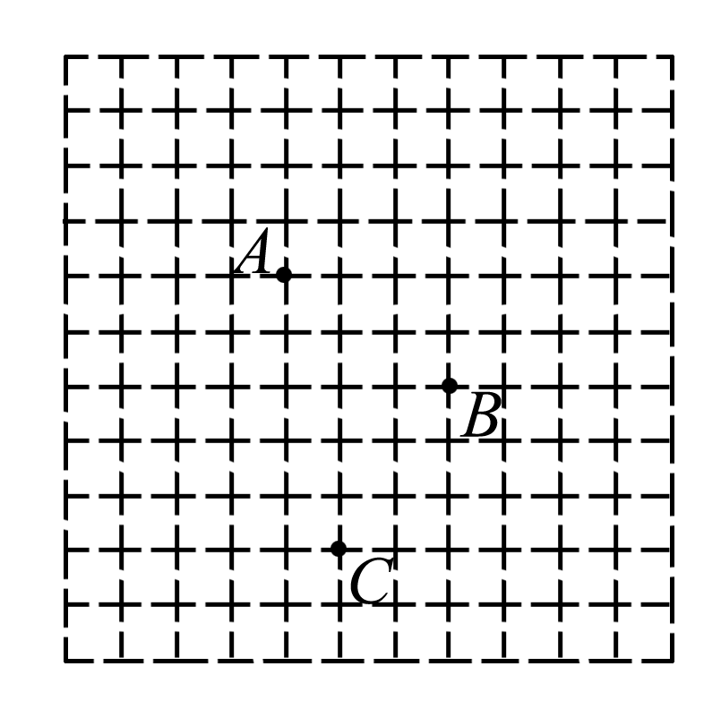
解：D点的坐标为(0，1)

Slide 11
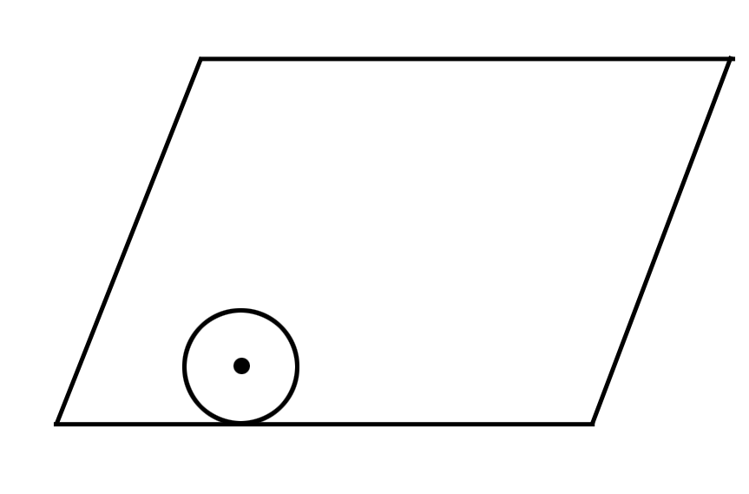
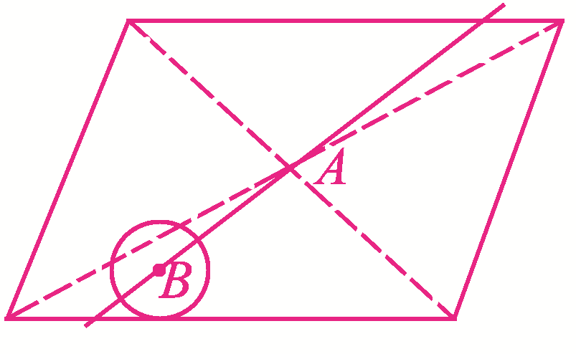

Slide 12
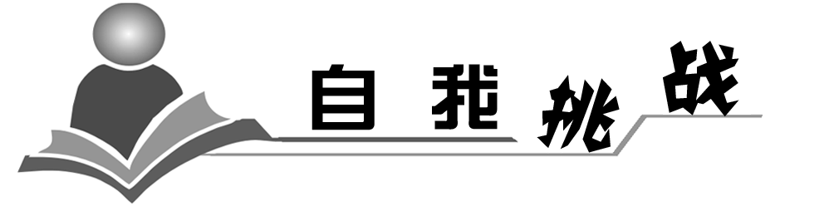
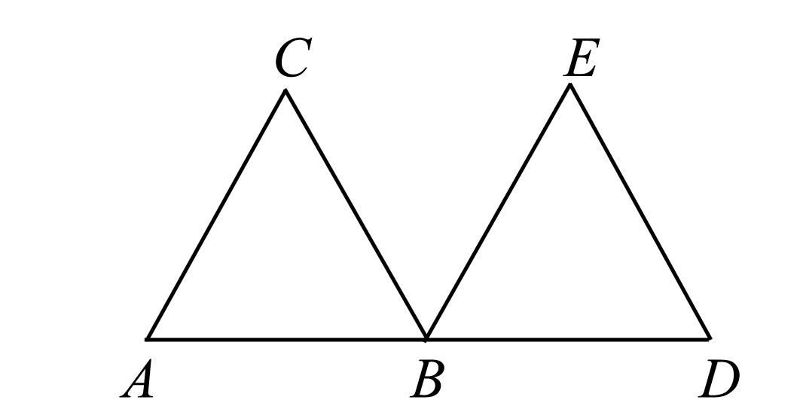
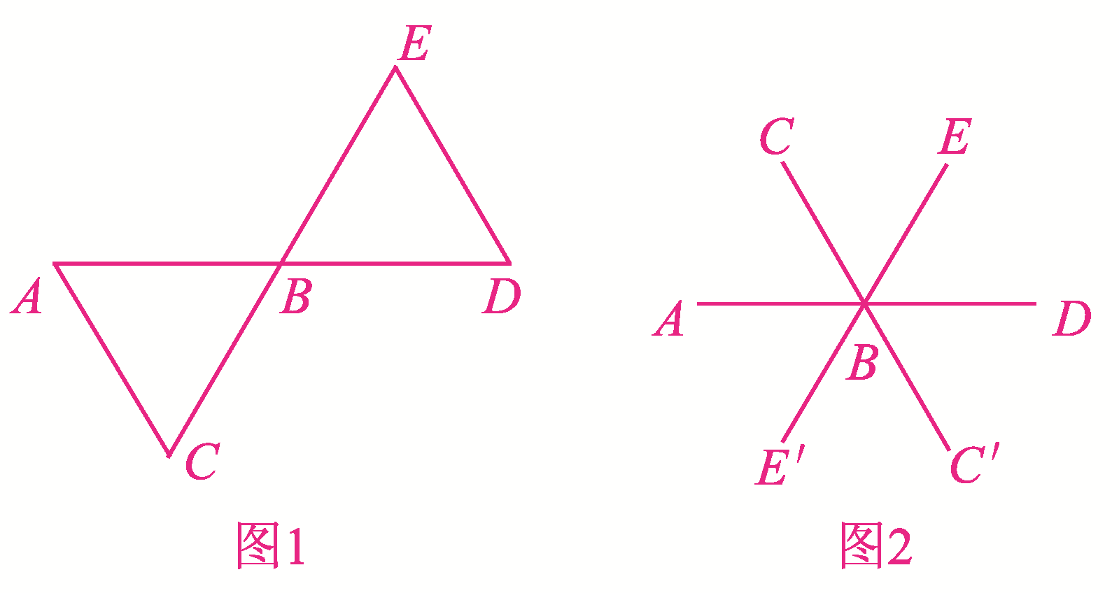
解：(1)如图1
(2)能，如图2

